Slide 1
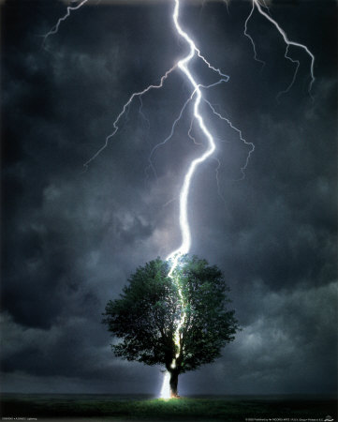
Les charges et le transfert des charges
PowerPoint 1.1.2

Slide 2
Remplissez le tableau suivant
Particule subatomique | Charge | Masse | Où elle se trouve dans l’atome | Statique ou mobile
Proton
Neutron
Électron
+1
1 u.m.a.
Noyau
statique
Noyau
statique
0
1 u.m.a.
Couches
électroniques
-1
≈0 u.m.a.
mobile
Les électrons de valence peuvent se déplacer assez librement pour interagir avec d’autres atomes et d’autres molecules.

Slide 3
Les lois des charges
1. Des charges de signes opposés s’attirent
2. Des charges de même signe se repoussent
3. Les objets chargés attirent les objets neutres (ou non chargés)

Slide 4
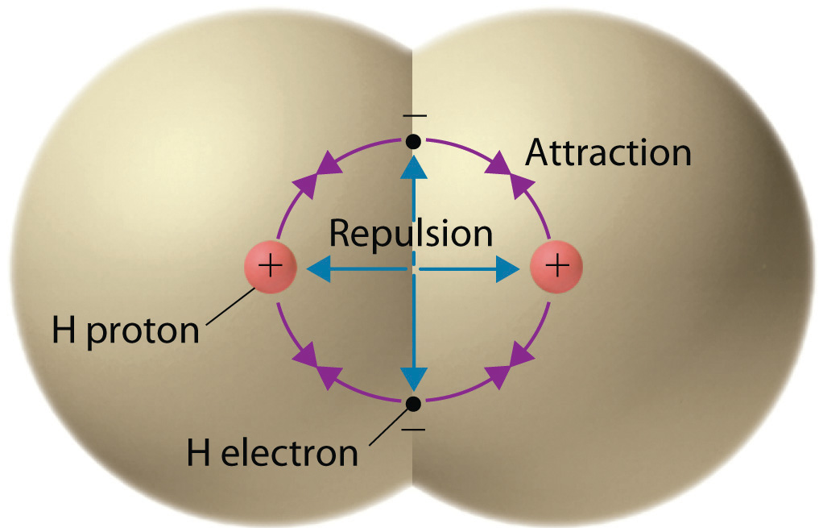
Le déplacement des électrons
Pourquoi les électrons se déplacent-ils?
Ils sont attirés vers les charges opposées, les protons (+).
H₂
H
H
Qu’est-ce qui arrive à un atome qui perd un electron (-)?
L’atome acquiert une charge positive.
Qu’est-ce qui arrive à un atome qui gagne un élecctron?
L’atome acquiert une charge négative.

Slide 5
Neutralité (absence de charge)
Le nombre de charge positive est égale au nombre de charge négative
18
18
Un objet avec une charge neutre

Slide 6
Charge positive
Le nombre de charge positive est plus grand que le nombre de charge négative
Le matériel qui perd des électrons gagne une charge positive.
18
9
Un objet avec une charge positive

Slide 7
Charge négative
Le nombre de charge négative est plus grand que le nombre de charge positive
Le matériel qui gagne des électrons gagne aussi une charge négative.
3
17
Un objet avec une charge négative

Slide 8
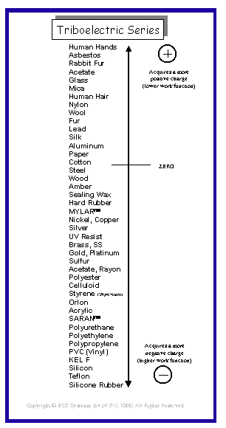
La charge électrostatique
Une charge produite par frottement ou contact et demeurant très souvent immobiles.
Les électrons sont transférés entre les surfaces des matériaux frottés ensemble.

Slide 9
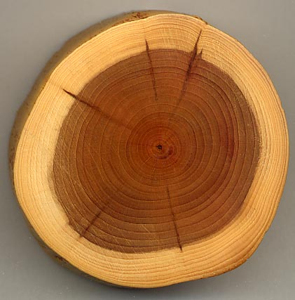
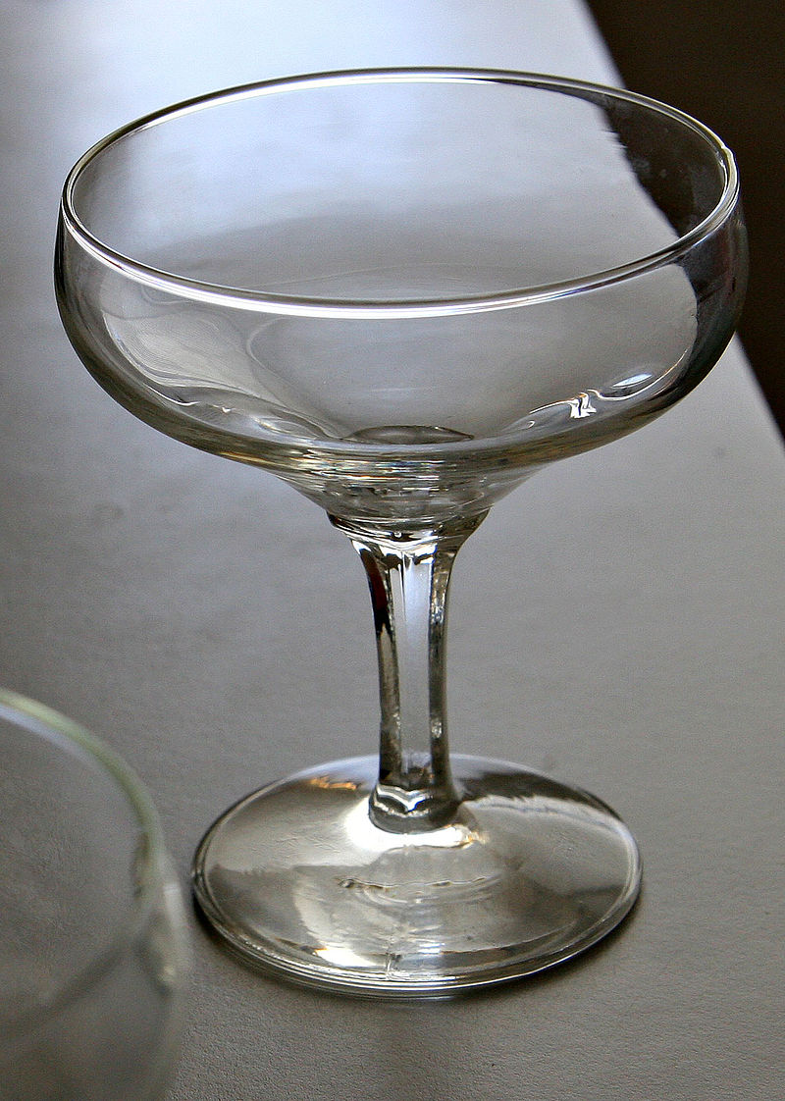
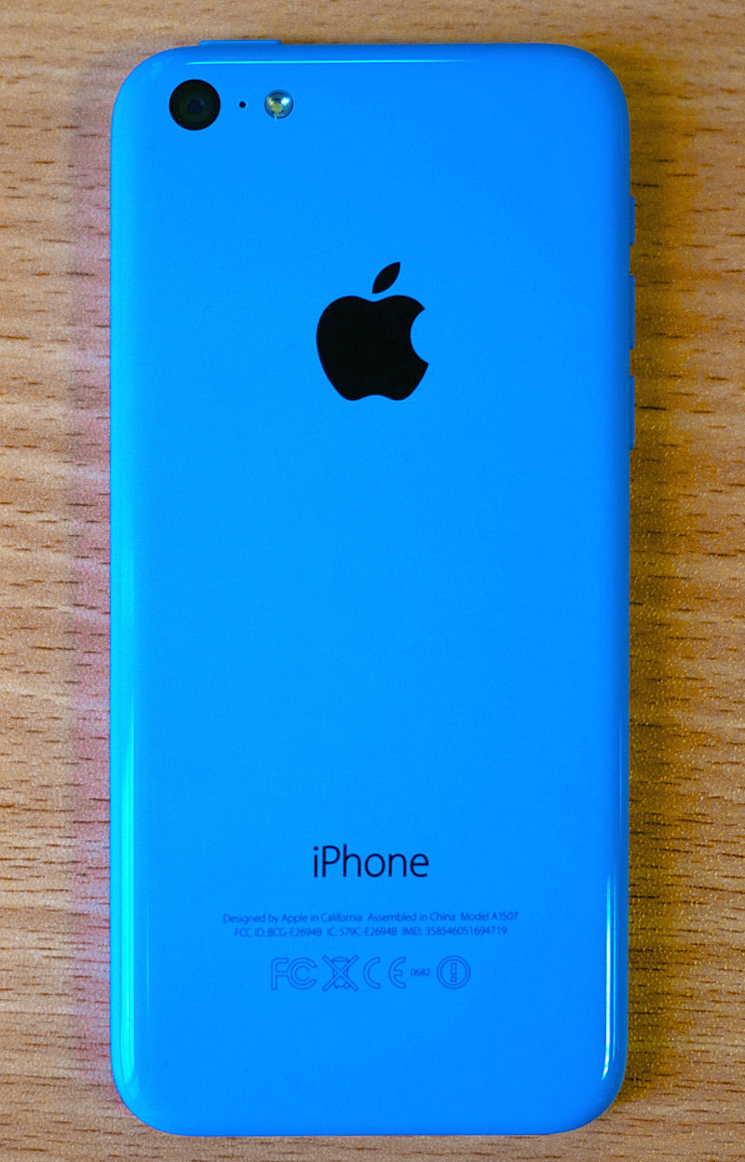
Les isolants électriques
Les matériaux qui empêchent le déplacement libre des charges (des électrons).
Ex : le verre, le plastique, la céramique et le bois

Slide 10
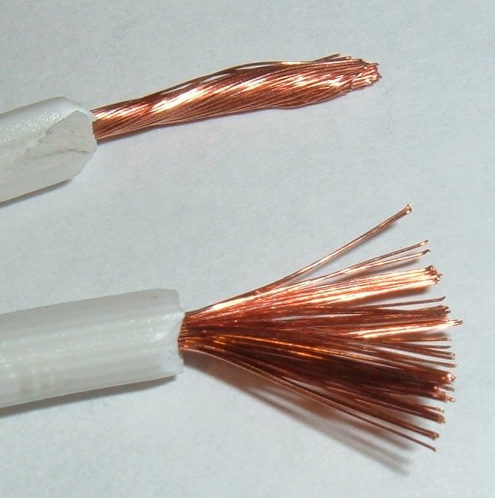
Les conducteurs
Les matériaux qui favorisent le déplacement des charges (des électrons).
Ex : la plupart des métaux

Slide 11
L’unité de mesure des charges, le coulomb, C
Pour produire une charge de 1 C, il faut ajouter ou retirer 6,25 x 10¹⁸ électrons.
1 C = 6,25 x 10¹⁸ électrons
= 6 250 000 000 000 000 000 électrons

Slide 12
Charges non-équilibrées
Électricité statique dont les charges se déplacent

Slide 13
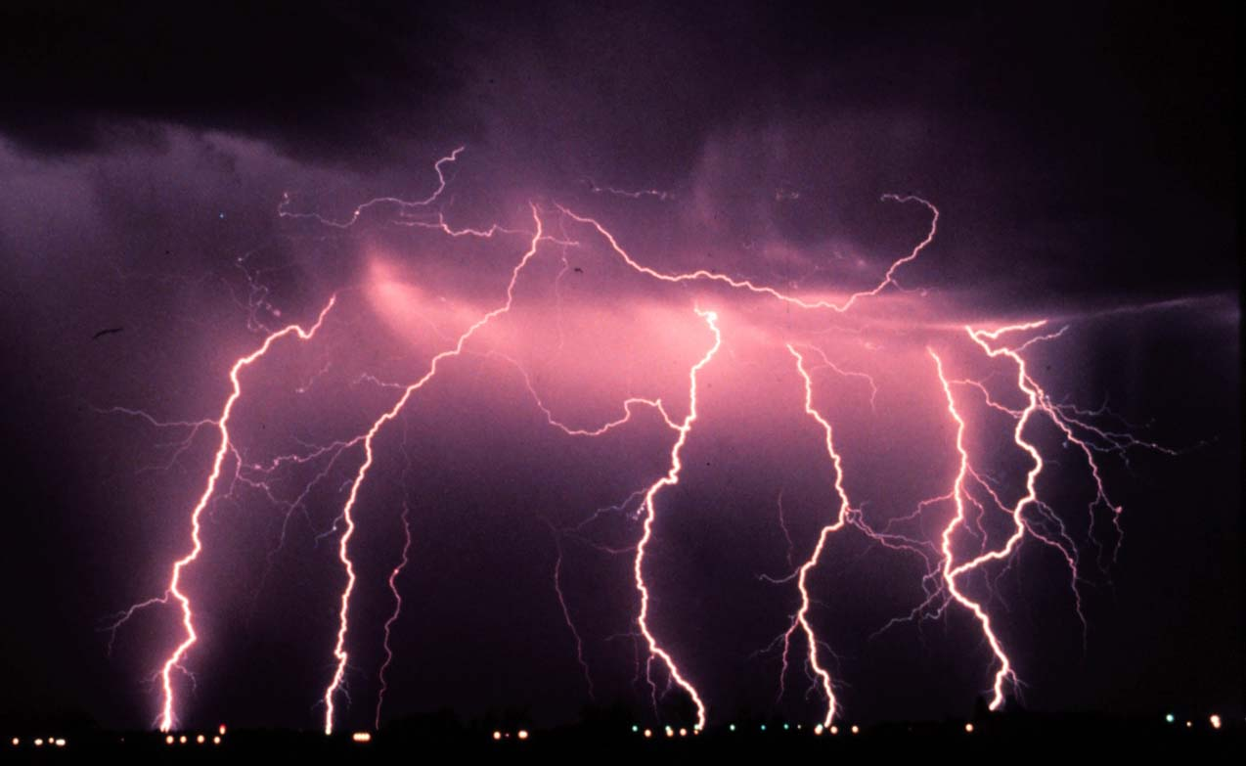

Slide 14
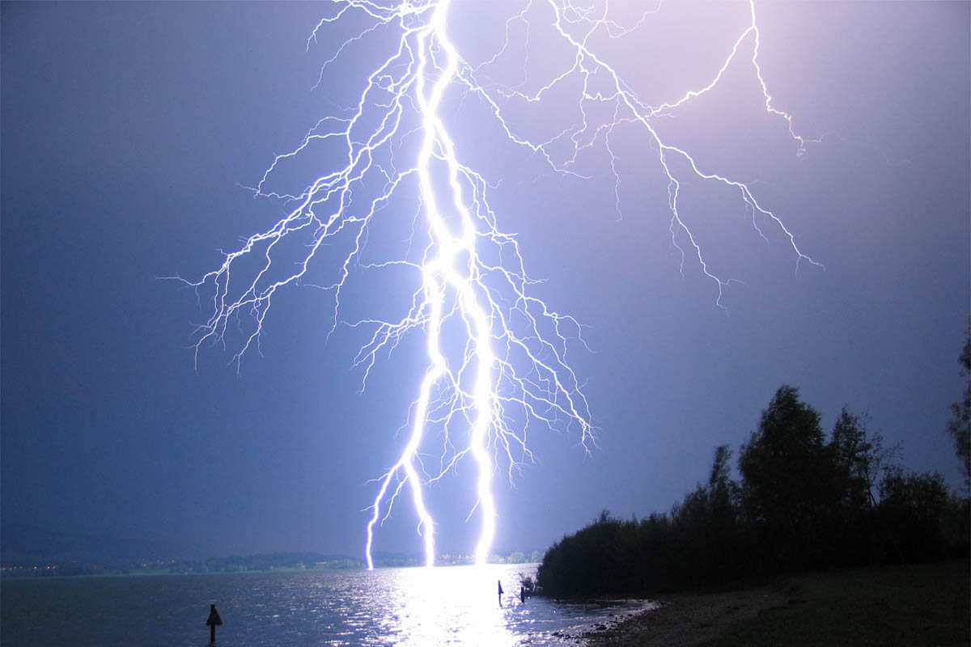

Slide 15
L’attraction du coup de foudre

Slide 16
Ce qui cause un coup de foudre:
Au cours d’un orage, des gouttelettes d’eau et des cristaux de glace dans les nuages sont secoués par des vents violents, de sorte qu’ils entrent en collision et se frottent les uns contre les autres causant la production d’électricité statique sous la forme d’une étincelle massive…..un éclair!

Slide 17
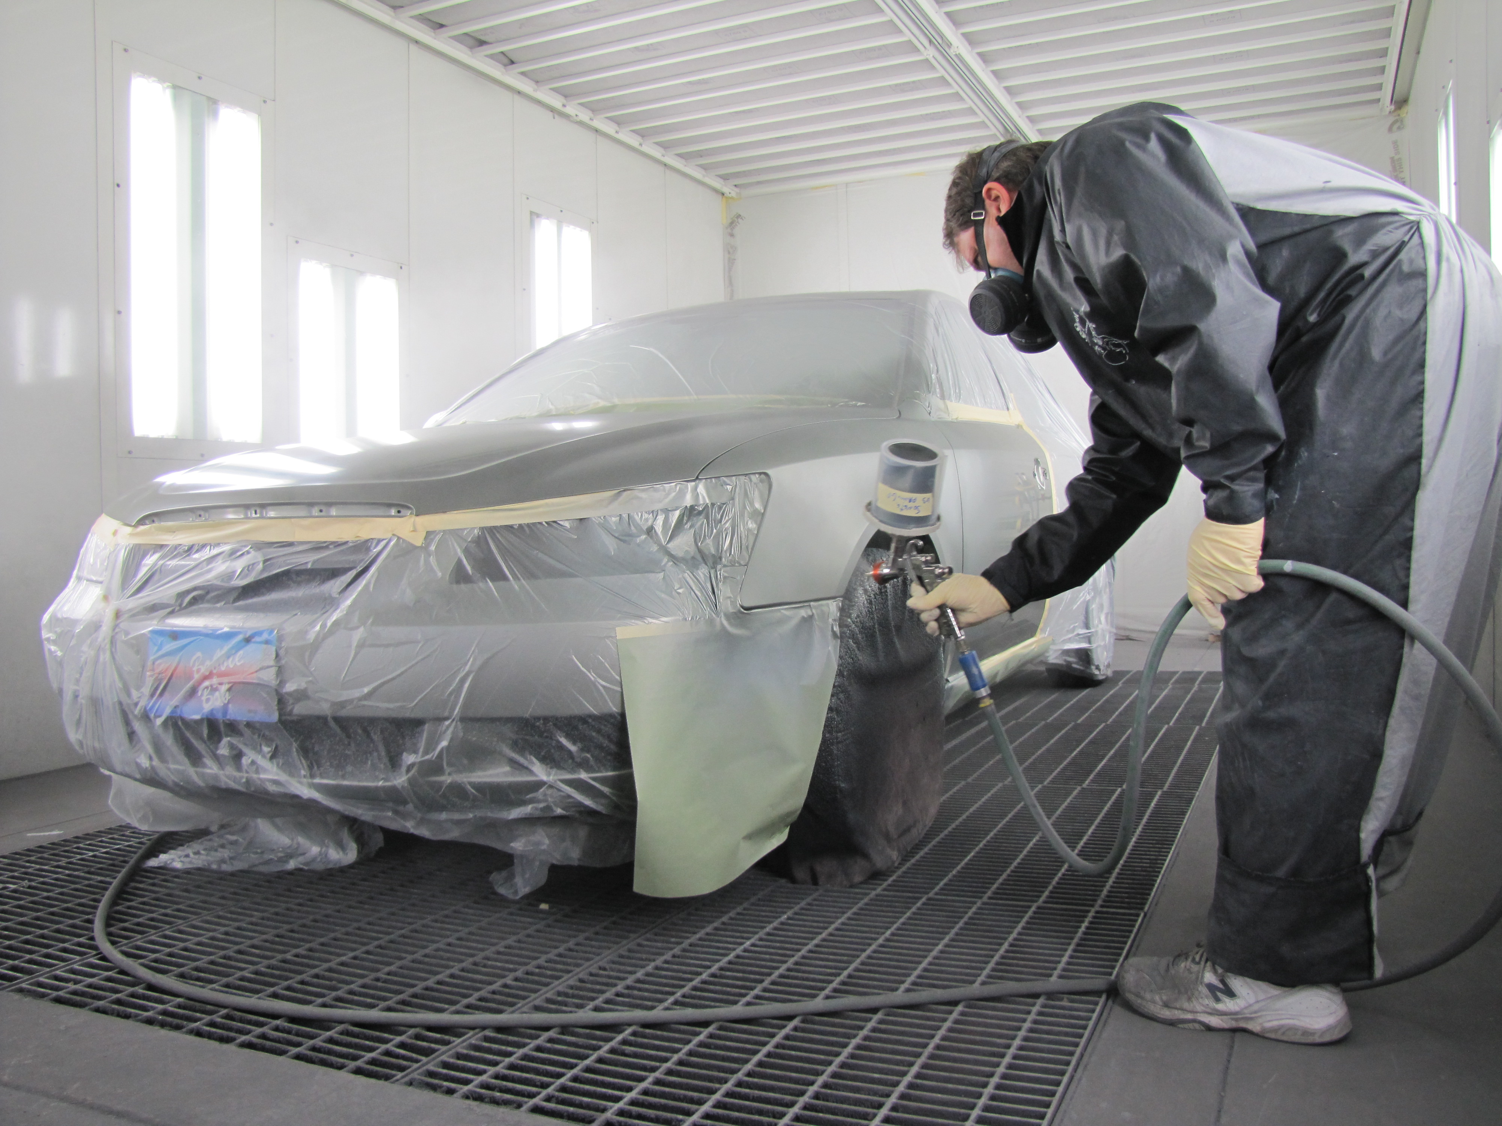
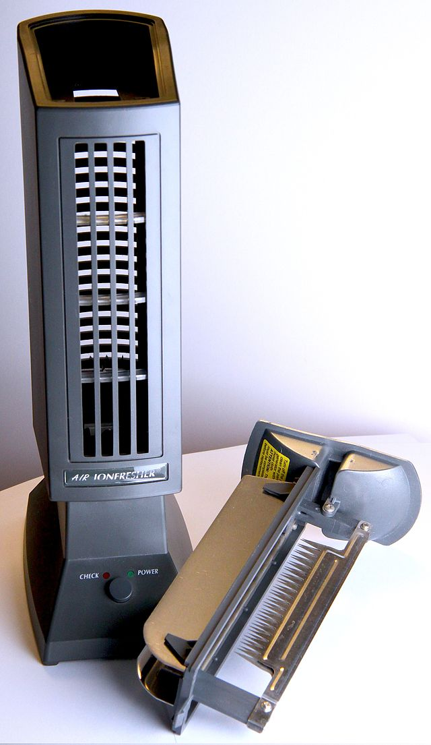
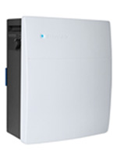
Des applications de l’électricité statique
Les pellicules de plastique.
La peinture des automobiles.
Purificateur
Ioniseur

Slide 18
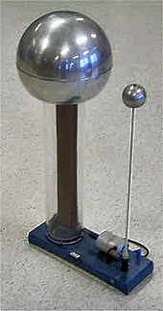
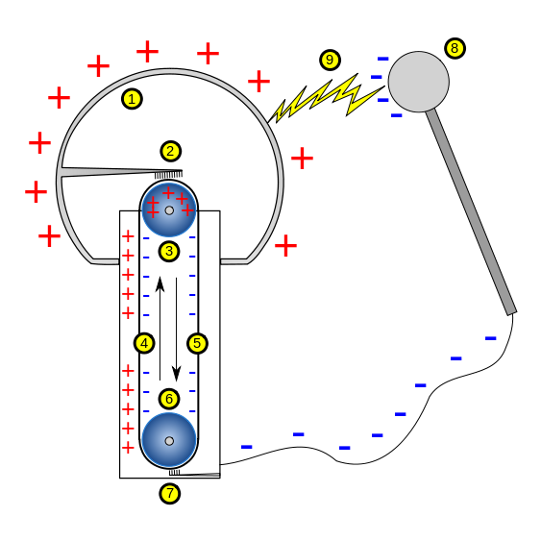
Générateur de Van de Graaff
Comment fonctionne-t-il?

Slide 19
Générateur de Van de Graaff
Comment fonctionne-t-il?
1 Sphère creuse avec des charges positives
2 Électrode connectée (E2) à la sphère, un peigne est au plus près de la courroie
3 Poulie supérieure (en Nylon)
4 Partie de la courroie chargée positivement
5 Partie de la courroie chargée négativement
6 Poulie inférieur (en Téflon), son axe est relié à un moteur
7 Électrode inférieure (E1) destinée à collecter les charges négatives
8 Sphère chargé négativement utilisée pour décharger la boule principale
9 Étincelle ou arc électrique produit par la différence de potentiel

